Slide 1



金融大数据分析

Slide 2


项目七 任务一 保险行业数字化转型
主讲教师：年艳 郭倩雯

Slide 3
目录
1
传统保险业的数字化转型
2
互联网保险业的数字化转型
3
中介类公司的数字化转型

Slide 4

保险行业数字化转型
提问导入：
根据传统保险业、互联网保险业、中介类公司，大家能分别举出几个代表性公司吗？

Slide 5

保险行业数字化转型
课堂讨论：
保险行业不断在数字化创新，大家能举例几个保险的数字化场景吗？

Slide 6
传统保险业的数字化转型
为积极应对数字化浪潮，传统保险基于不同的行业地位和资源禀赋，呈现出三种不同的数字化转型策略。
传统保险业的现状
传统保险业的挑战

Slide 7

传统保险业的数字化转型
为积极应对数字化浪潮，传统保险基于不同的行业地位和资源禀赋，呈现出三种不同的数字化转型策略。
传统保险业的现状
传统保险业的挑战

Slide 8

互联网保险业的数字化转型
以众安保险、泰康在线、易安保险和安心保险为代表四家互联网保险公司，在产品设计、业务模式、经营理念、科技投入方面与传统保险公司有较大差别。
互联网保险业的现状
互联网保险业的挑战

Slide 9

互联网保险业的数字化转型
发起讨论：传统保险业和互联网保险业的区别？

Slide 10

中介类公司的数字化转型
保险中介公司正在向依托场景与流量的新型数字化保险中介平台转型。即所谓的保险中介3.0时代，中介公司将通过互联网平台切入碎片化场景，搭建场景下的保险渠道，延伸客户触达的同时反哺保险产品的研发与销售。
保险中介类公司的现状
保险中介类公司的挑战

Slide 11



Slide 12
金融大数据分析

Slide 13
项目七 任务二 保险精准营销
任务三 保险精准定价
主讲教师：年艳 郭倩雯

Slide 14
目录
1
精准营销概念
4
精准定价概念
2
5
保险精准营销策略
保险精准定价策略
3
6
保险精准营销优势
保险精准定价优势

Slide 15
保险精准营销&保险精定价
提问导入：
传统保险营销业务的流程是怎么样的？

Slide 16
保险精准营销&保险精定价
课堂讨论：
平安财险是如何根据车主不同阶段推荐不同的保险产品？

Slide 17

保险精准营销
在以数据为生产资料的保险业，保险公司只有通过深度挖掘海量数据，据此对客户实行差异化销售和管理，将以保单为中心的传统营销模式，慢慢转变成以客户为中心、以服务为核心的精准营销模式，才能有效提升保险公司的营销质效，对行业的发展起到有力的推动作用。
精准营销概念

Slide 18
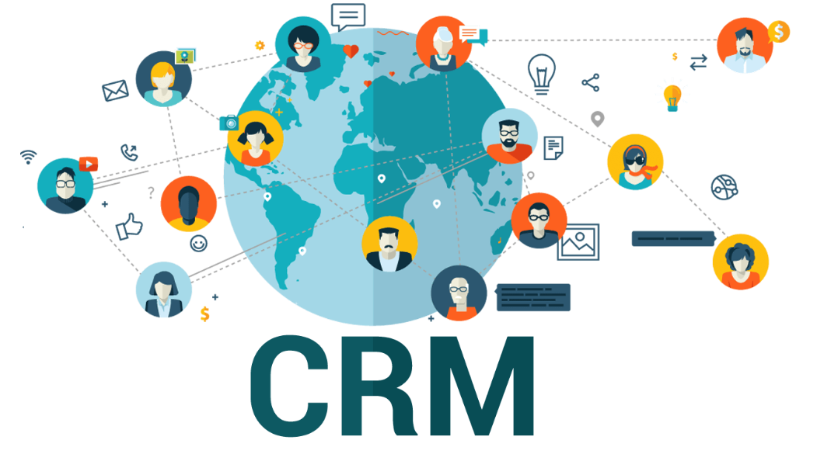
保险精准营销策略
精准营销就是把合适的产品，在合适的时间，用合适的方式，卖给合适的人。
市场细分
目标市场
市场定位

Slide 19
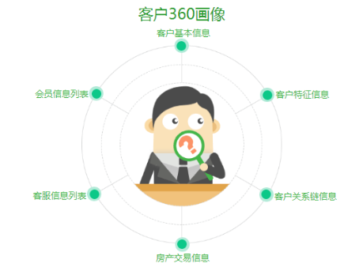
保险精准营销优势
精确营销不是盲目营销，而是用大数据分析技术来挖掘和收集用户的需求，并利用这些分析的数据对服务的过程进行优化与改善，从而做到服务质量的提升。
受众精确
业务效果精细化
新的广告营销方式
在为客户承保价格环节
有利于提升服务品质
智能投保

Slide 20
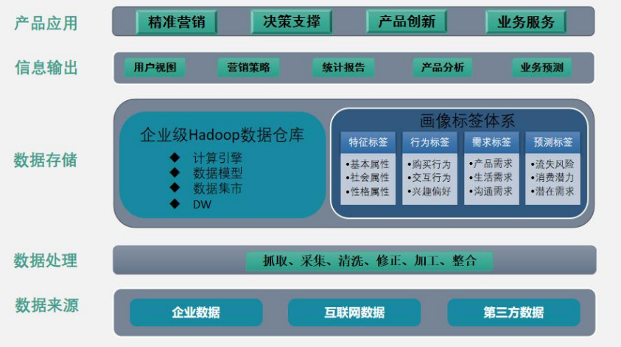
保险精准营销
案例分析：中意人寿保险通过精准营销方案，销售额提升5%

Slide 21

精准定价概念
保险定价能力是保险公司的核心竞争力。在互联网技术广泛应用的条件下，大数据、云计算、区块链技术赋能保险，对保险产品的定价精准性发挥着重要作用。保险产品定价与大数法则有关，而大数法则又与大数据密切相关。
精准定价概念

Slide 22

保险精准定价策略
大多数保险公司已达成共识：车是由人来开的，在车险的风险因素中，人的因素影响更大，对从人因素掌握越多，风险预估越精准，越来越多的公司已把从人因素的应用列入战略考量，未来是大势所趋。
车险
健康险
家财险
航延险

Slide 23

保险精准定价优势
发起抢答：大数据在精准定价业务中的优势？
通过精准定价，为保险服务客户带来了众多积极影响，主要优势在于：
对个体更具有针对性
对客户更注重多样性

Slide 24

保险精准定价优势车险综合改革，从“车”到“人”的精准定价
大多数保险公司已达成共识：车是由人来开的，在车险的风险因素中，人的因素影响更大，对从人因素掌握越多，风险预估越精准，越来越多的公司已把从人因素的应用列入战略考量，未来是大势所趋。

Slide 25
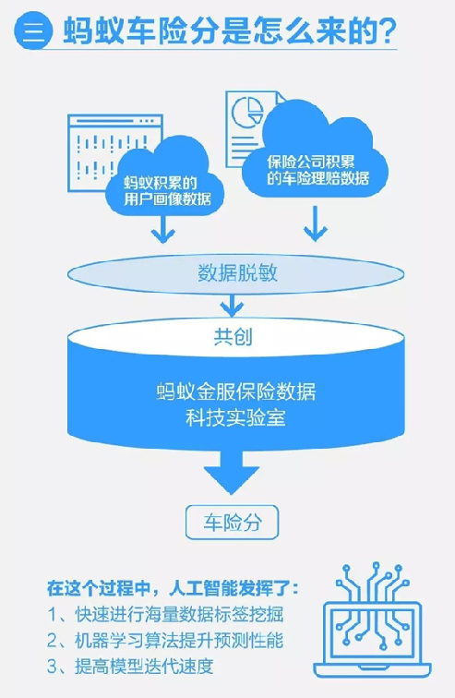
保险精准定价优势车险综合改革，从“车”到“人”的精准定价
案例分析：蚂蚁保险实现“千人千面”车险精准定价
发起头脑风暴：讨论一下“车险分”与“信用分”之间的联系？

Slide 26
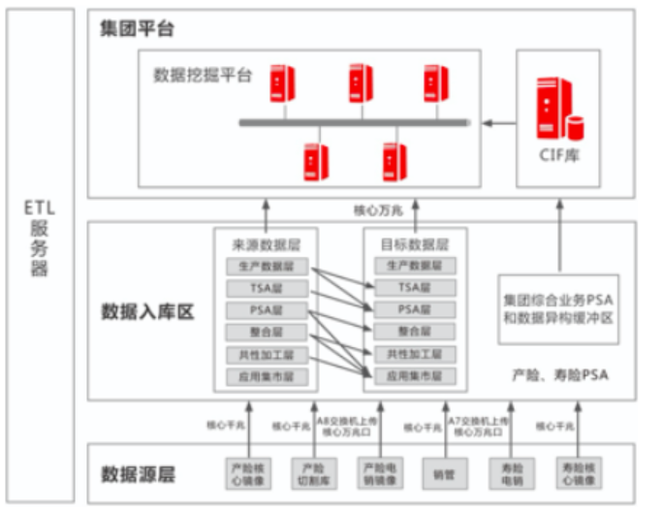
保险精准定价优势车险综合改革，从“车”到“人”的精准定价
案例分析：阳光财险（IRC理赔红黄蓝项目）

Slide 28
金融大数据分析

Slide 29
项目七 任务四 保险业大数据风控
主讲教师：年艳 郭倩雯

Slide 30
目录
1
保险业大数据风控的特征
2
大数据风控在保险行业中的应用
3
国内保险公司在大数据风控方面的探索
4
我国保险业建立大数据风控体系存在问题

Slide 31
保险业大数据风控
提问导入：
随着大数据的应用，保险风控哪些方面可以应用大数据？

Slide 32
保险业大数据风控
课堂讨论：
保险可以利用哪些数据进行风险控制？

Slide 33
保险业大数据风控的特征
基于场景化的互联网保险产品应运而生，伴随着保险产品的多样化、定制化特征，保险风险特征也越来越复杂化、多样化，风险的传播速度也越来也快，风险防范也越来越具有隐蔽性。
大数据风控的特征

Slide 34
大数据风控在保险行业中的应用
课堂讨论：
结合生活实际，保险哪些业务环节应用了大数据风控？
应用于保险业各业务环节
应用于保险业各产品线

Slide 35

国内保险公司在大数据风控方面的探索
国内保险公司在大数据风控方面做了很多的探索：
行业车险信息集中平台
众安在线财险保险公司
定损宝

Slide 36

国内保险公司在大数据风控方面的探索
发起头脑风暴：利用大数据进行保险风控具有哪些优势？

Slide 37

我国保险业建立大数据风控体系存在问题
我国保险业建立大数据风控体系还存在以下问题：
行业内外数据连接存在困难，数据共享不够
数据真实度有待验证，保险业数据采集的深度和广度不够
大数据分析人才储备缺乏
法律保障尚不健全
跨界竞争压力增大
监管界限不清晰，监管难度增加

